Slide 1
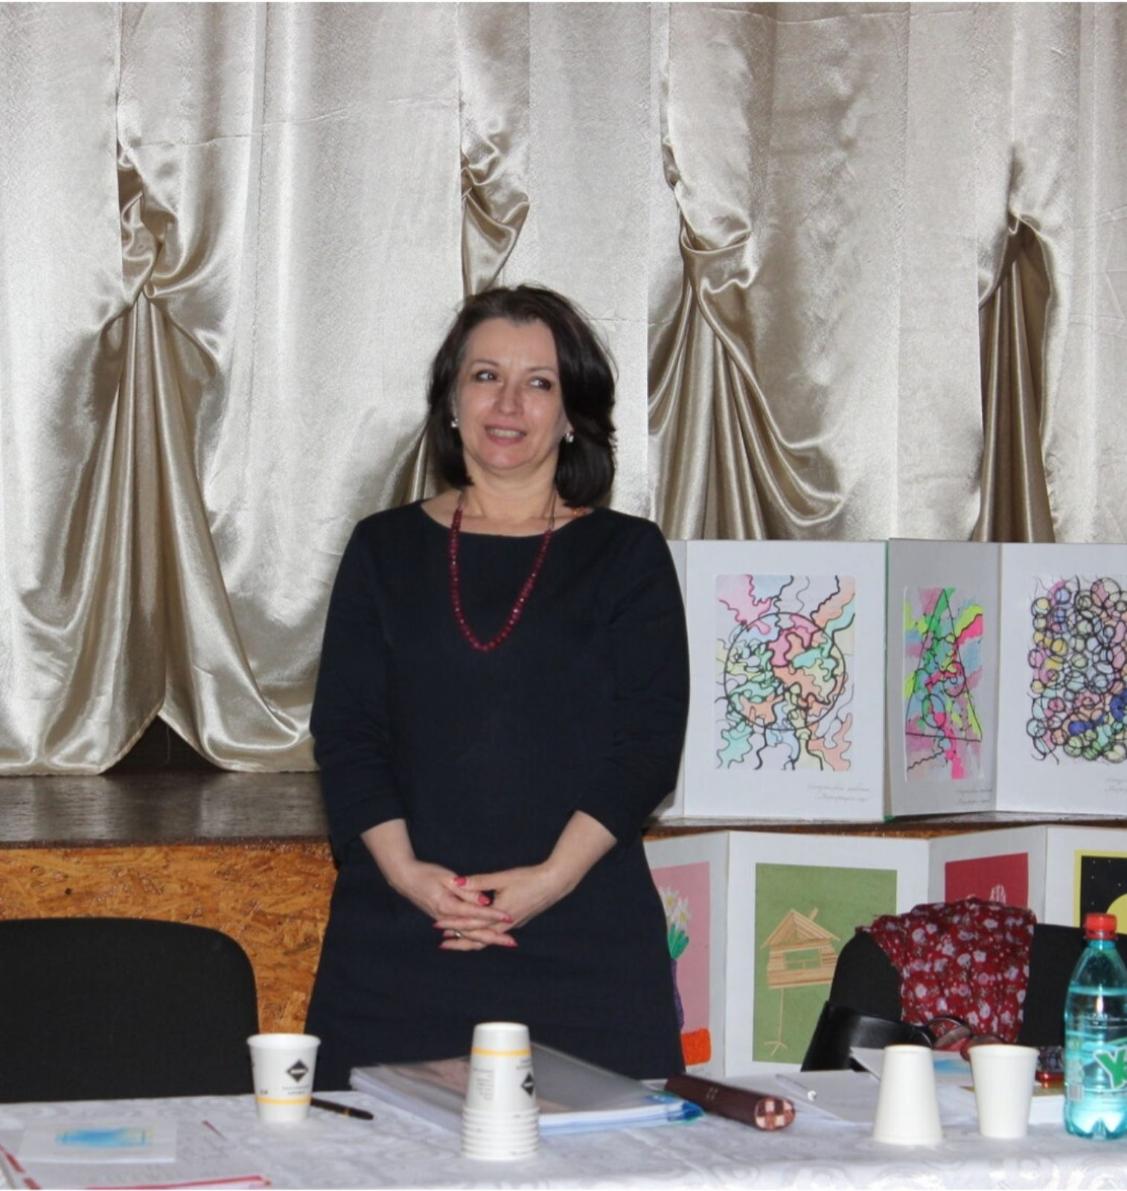
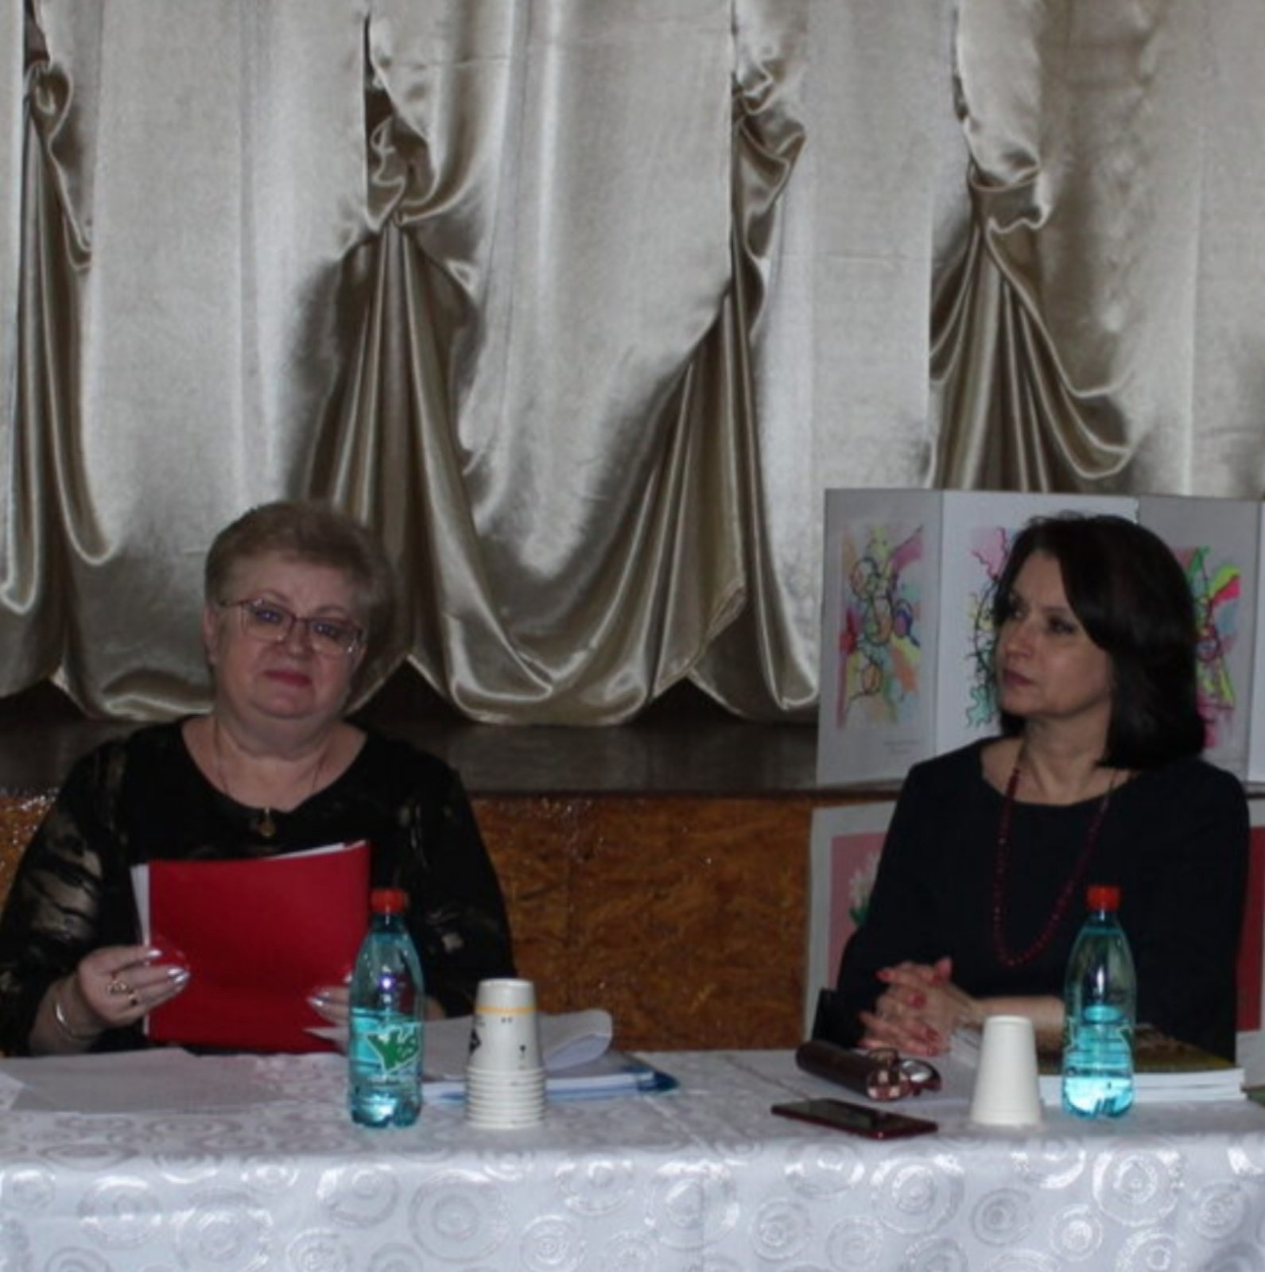
30.03.2024 был проведен педагогический совет по
итогам курсов «INVESTIM ÎN PROFESORI»
Tatiana Turcina - șef Centru Resurse Formare Continuă

Slide 2
В рамках Модуля 5 Relevanța învățării în era digitală был посещен урок математики 20.03.2024г в 7«А» классе (преподаватель Мельник Н.В) с использованием технологии «перевернутого обучения» по теме: «Свойства равнобедренного треугольника»

Slide 3
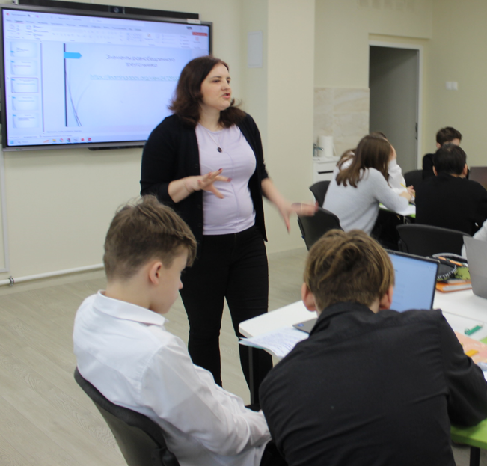
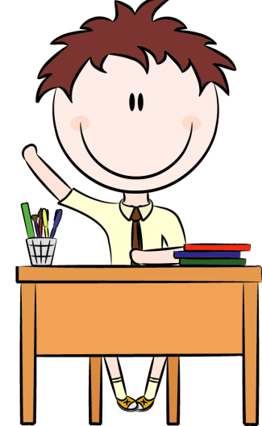

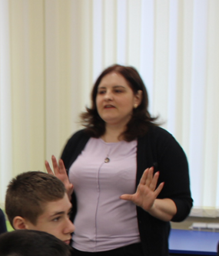



Я САМ!
АКТИВНЫЙ
ДОБЫТЧИК
ЗНАНИЙ
ПЕРВООТКРЫВАТЕЛЬ
УЧИТЕЛЬ - направляющее звено
ИСКАТЕЛЬ ИСТИНЫ
РАЗРАБОТЧИК
УЧЕНИК - активный участник учебной деятельности

Slide 4
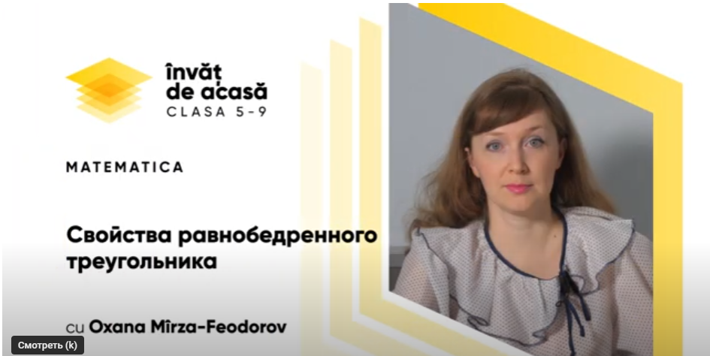
Подготовительный этап (дома)
Написать конспект, используя видео educație online:

Slide 5
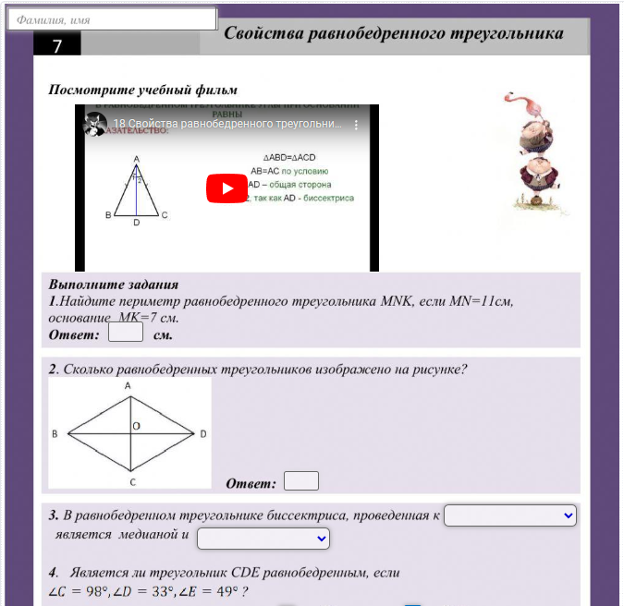
Предложено выполнить интерактивное задание используя ресурс liveworksheets (дома)

Slide 6
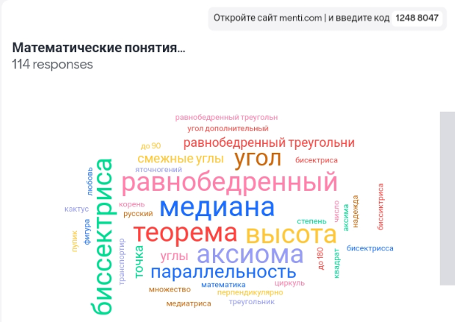
Организационный момент
пройти по ссылке https://www.menti.com/ и написать 3, термина, определения, название, которые связаны с темой урока.(облако слов)

Slide 7
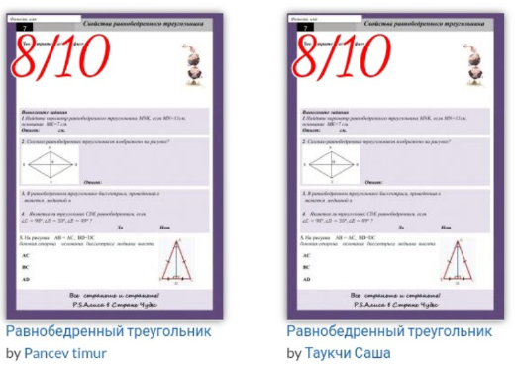
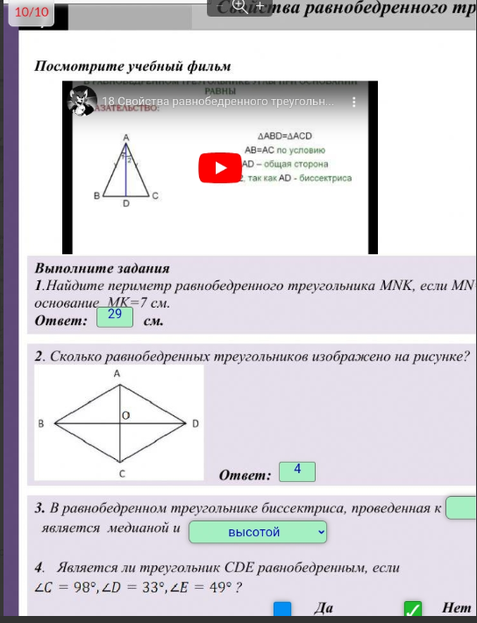
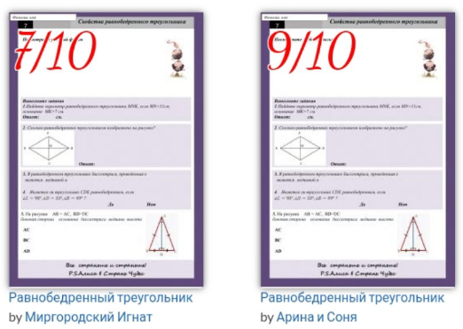
Актуализация опорных знаний и способностей
Доступ к интерактивному тесту и совместно с учениками проводит анализ результатов из liveworksheets.

Slide 8
Итак, обучающиеся дома познакомились с основными понятиями темы, а также проверили свое понимание изученного материала. Значит, на уроке необходимо выходить на продуктивный и творческий уровень

Slide 9
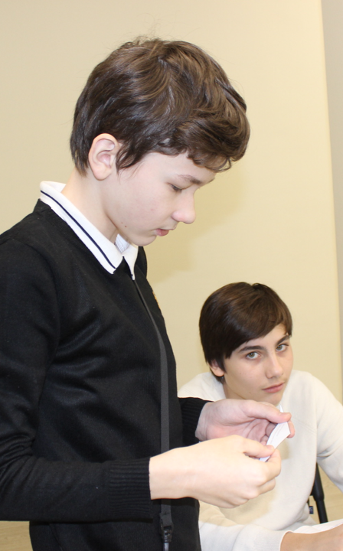
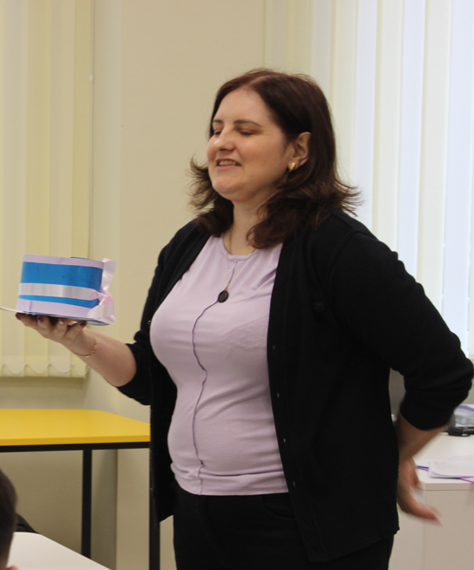
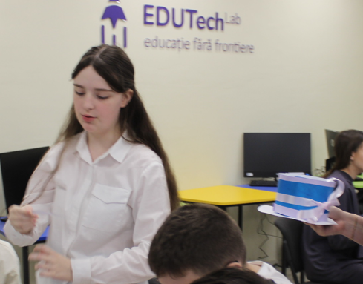
«Магическая шляпа»
Определение границ применения этих знаний (Репродуктивный уровень)

Slide 10
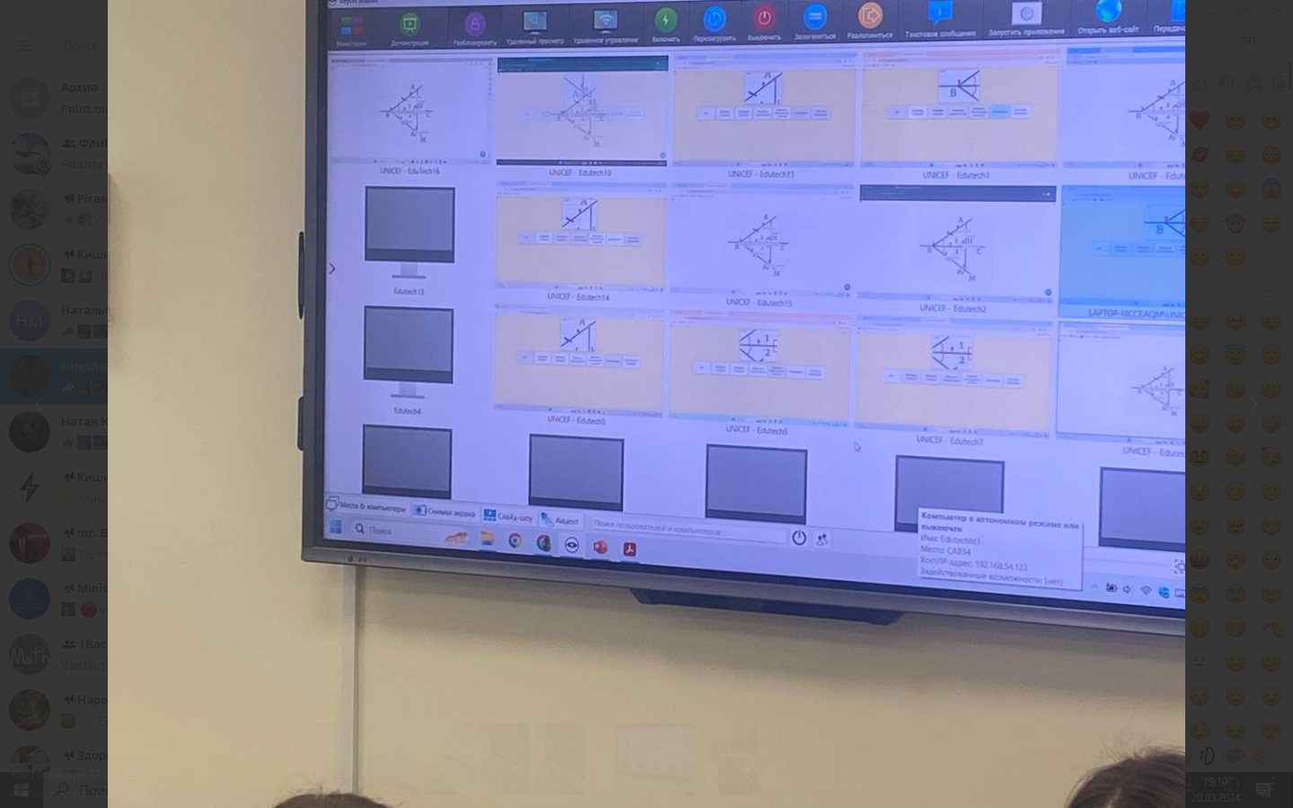
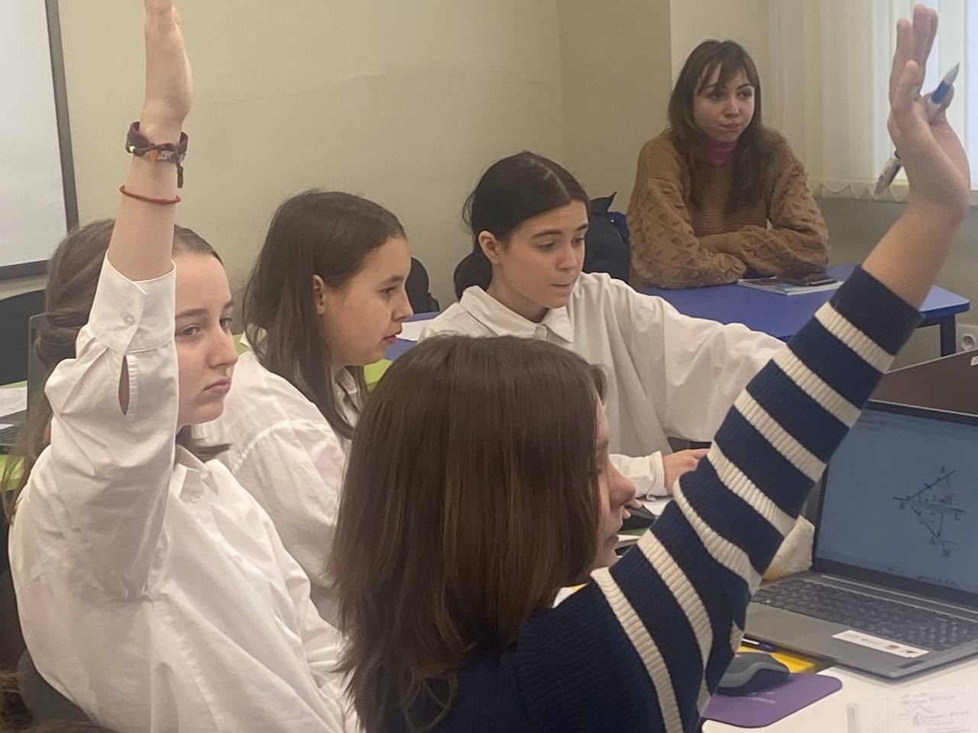
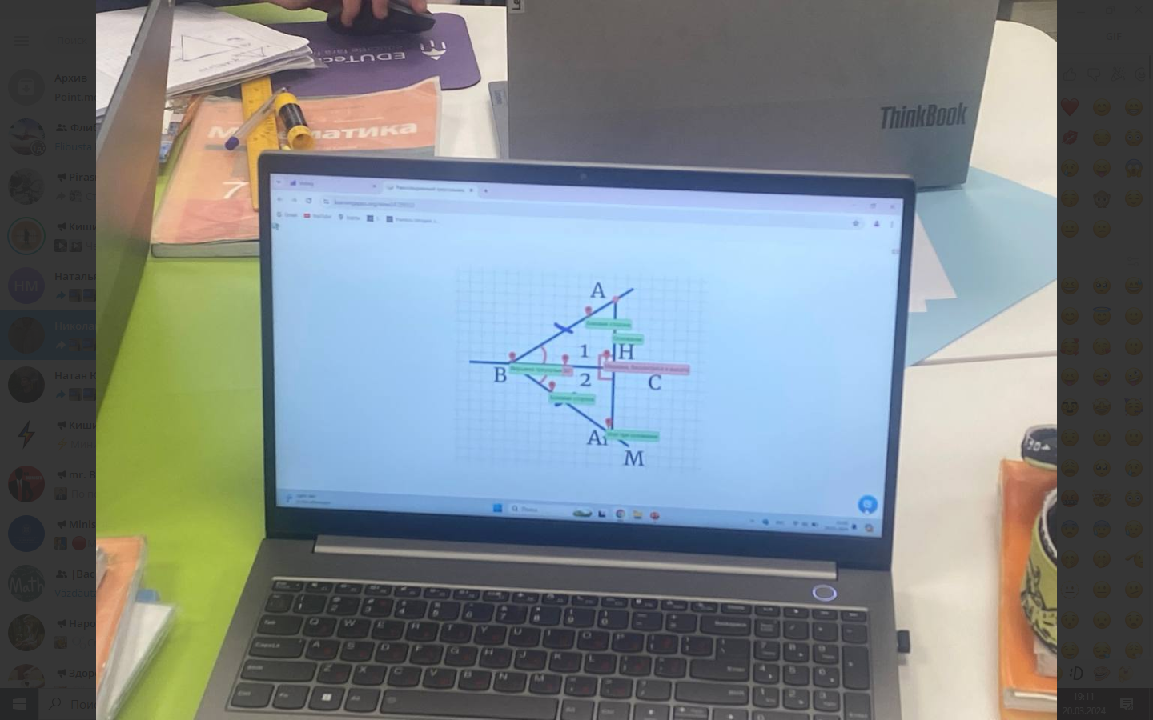
Определение границ применения этих знаний (Репродуктивный уровень)
Для того чтобы проверить знания о элементах равнобедренного треугольника учитель предлагает ученикам пройти по ссылке https://learningapps.org/view24729553

Slide 11
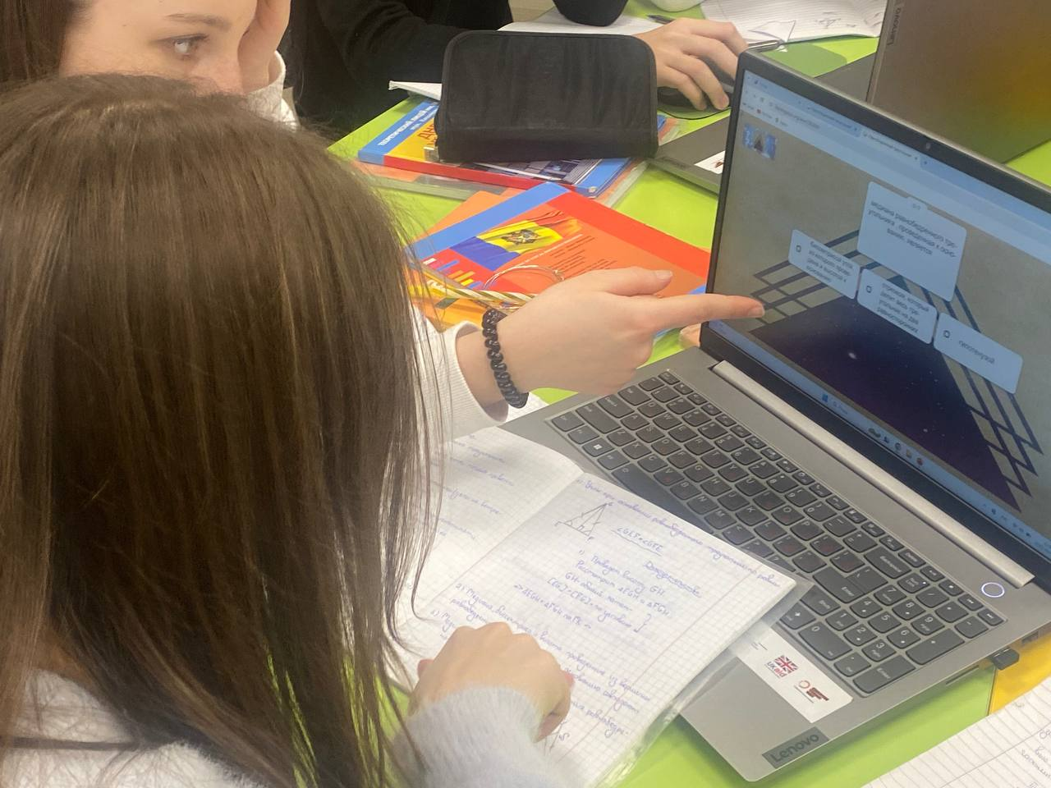
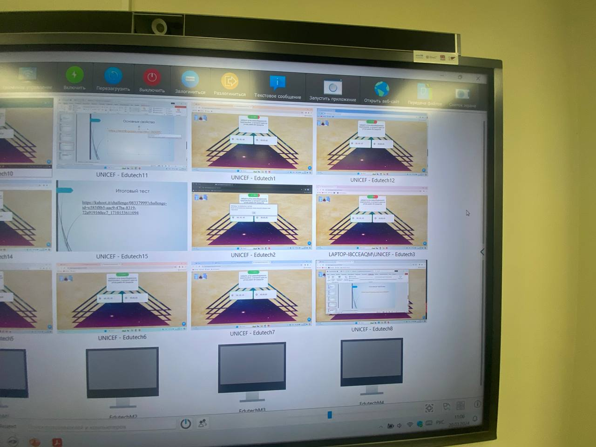

Slide 12
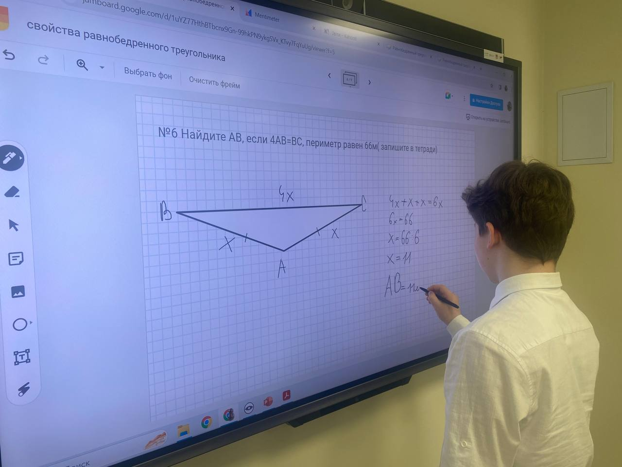
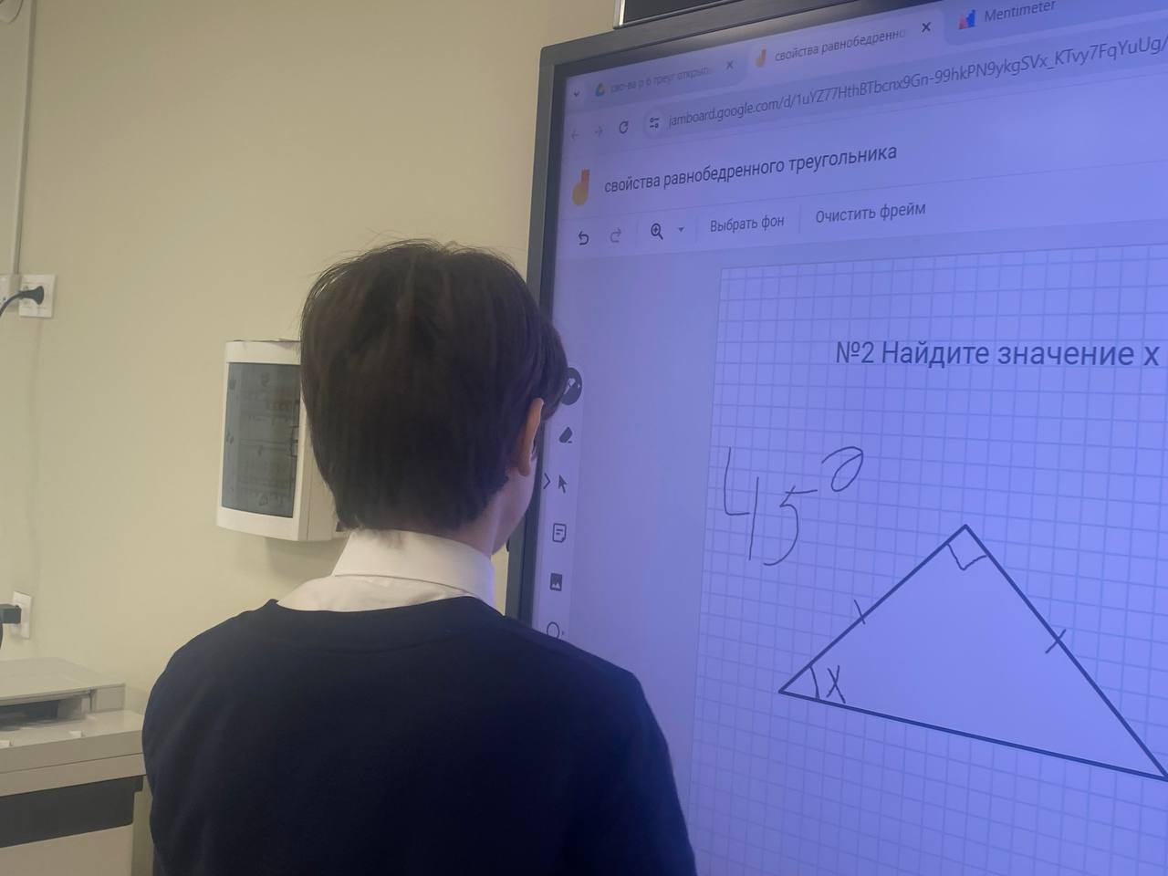
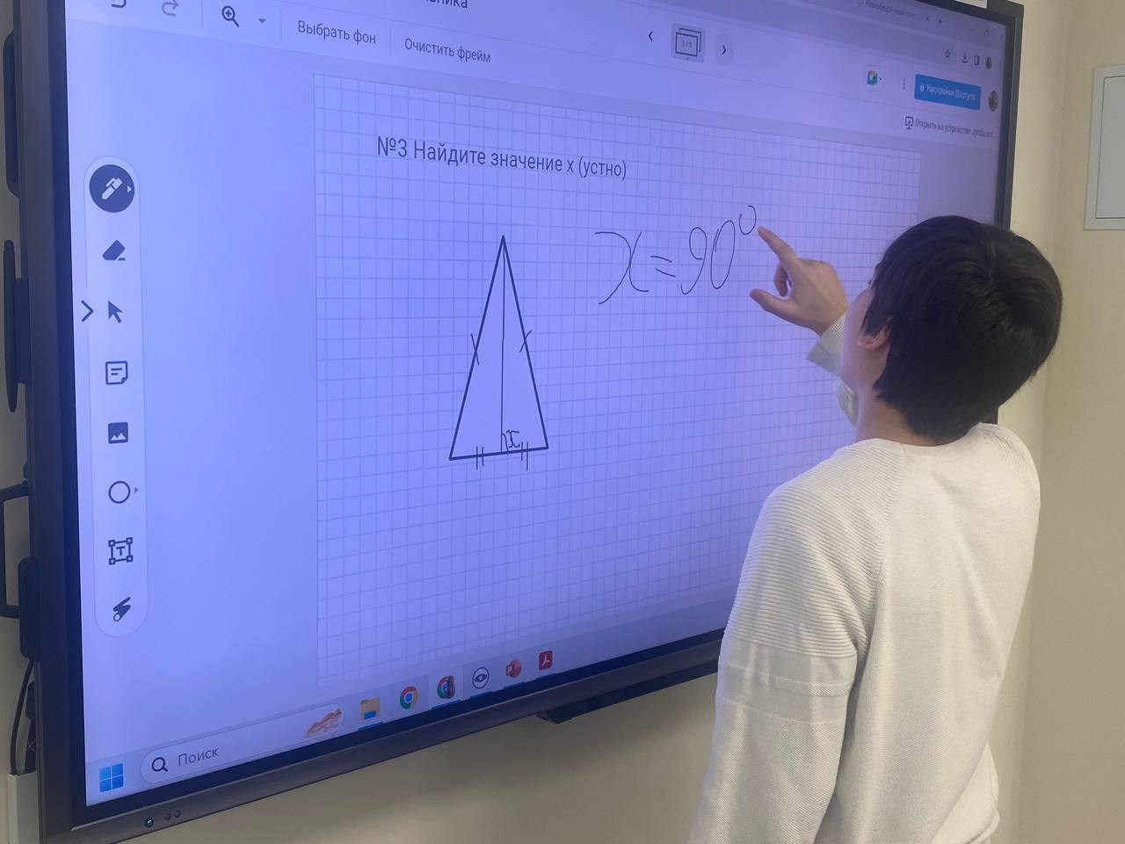
Пробное применение знаний (Продуктивный уровень)
задачи по готовым чертежам на доске jamboard

Slide 13
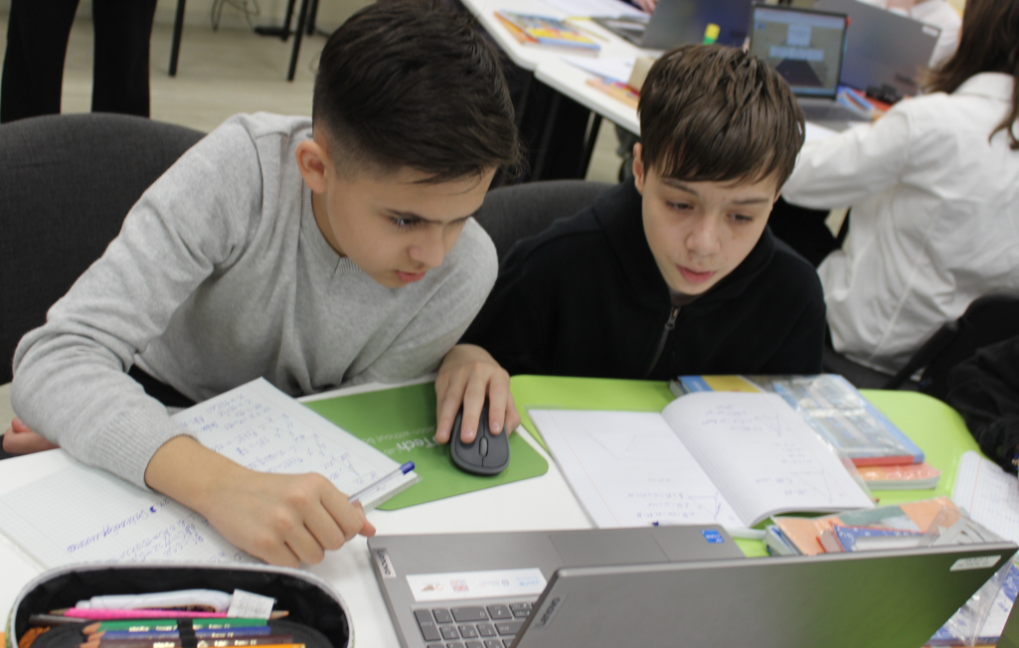
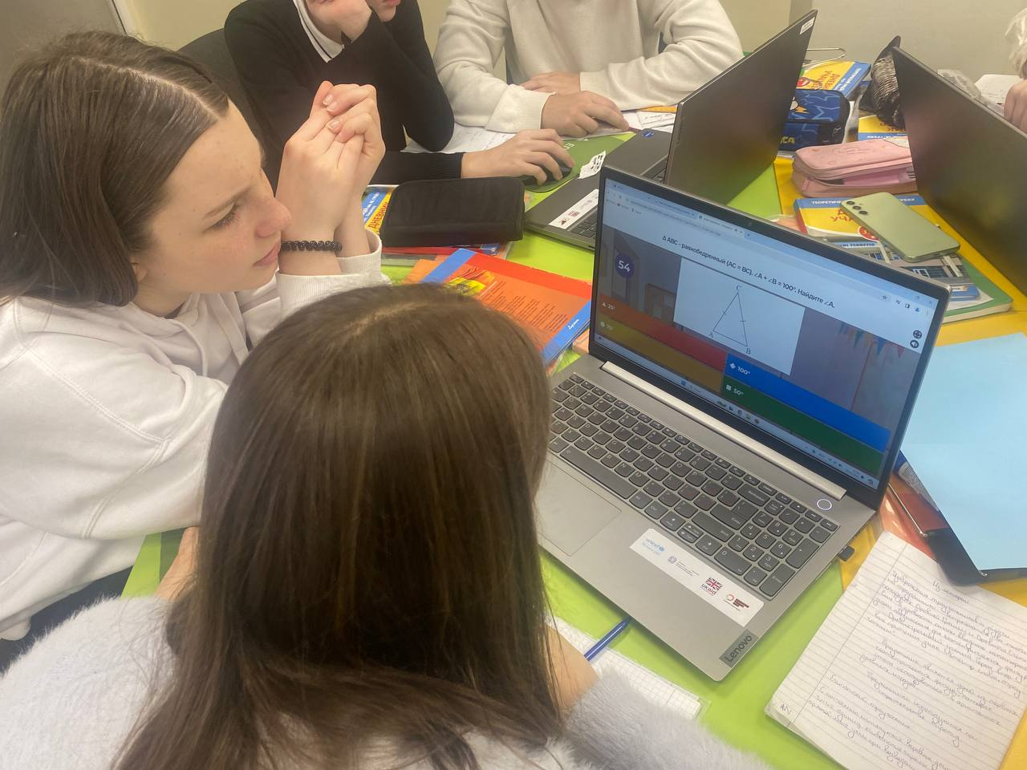
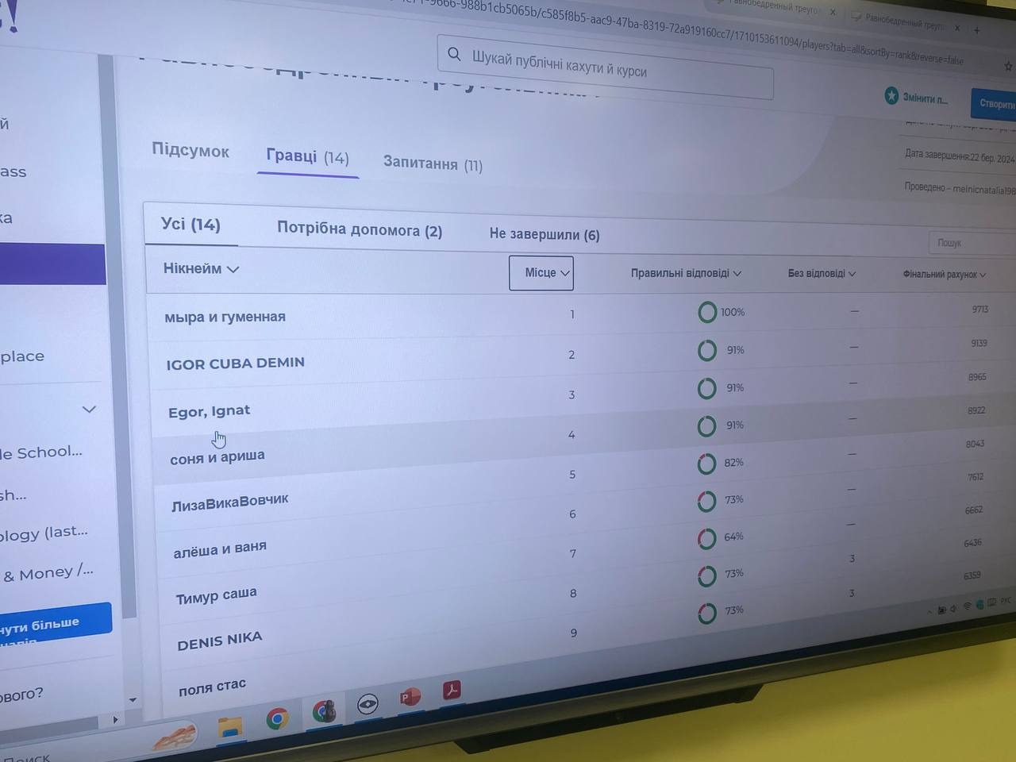
Продуктивный уровень
интерактивный тест https://kahoot.it/

Slide 14
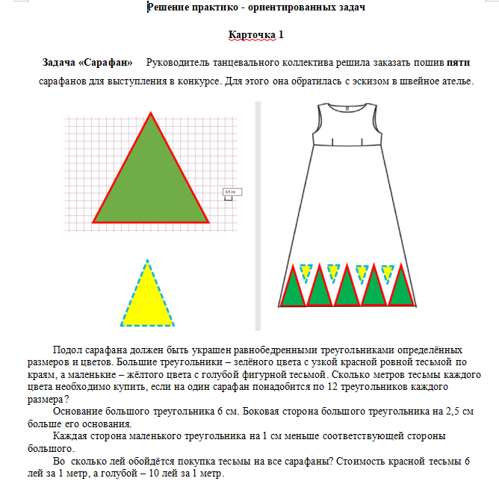
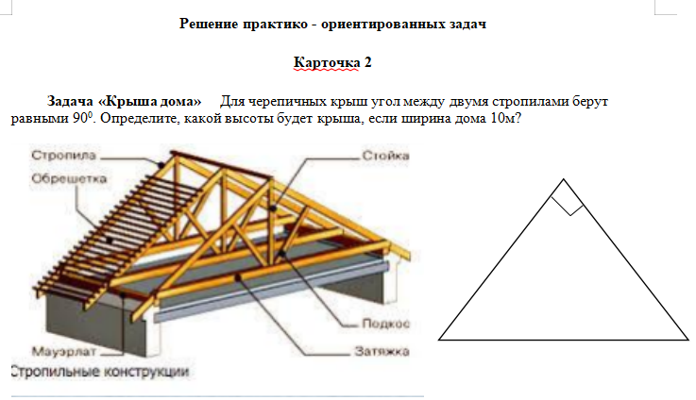
Выполнение упражнений по образцу с целью выработки умений безошибочного применения знаний (Творческий уровень)

Slide 15
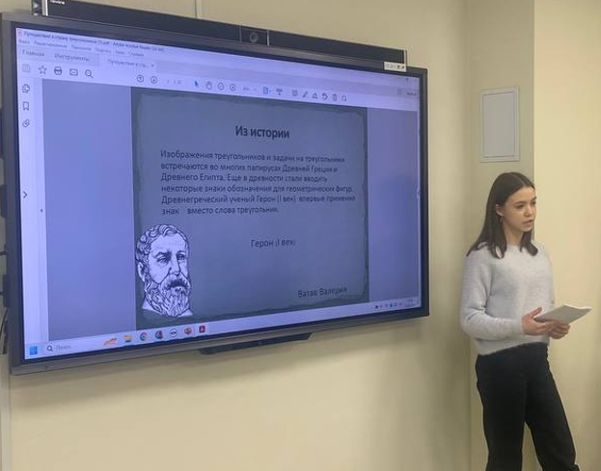
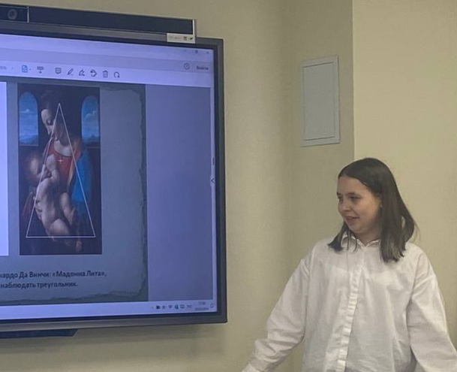
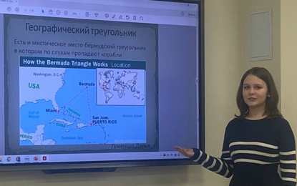
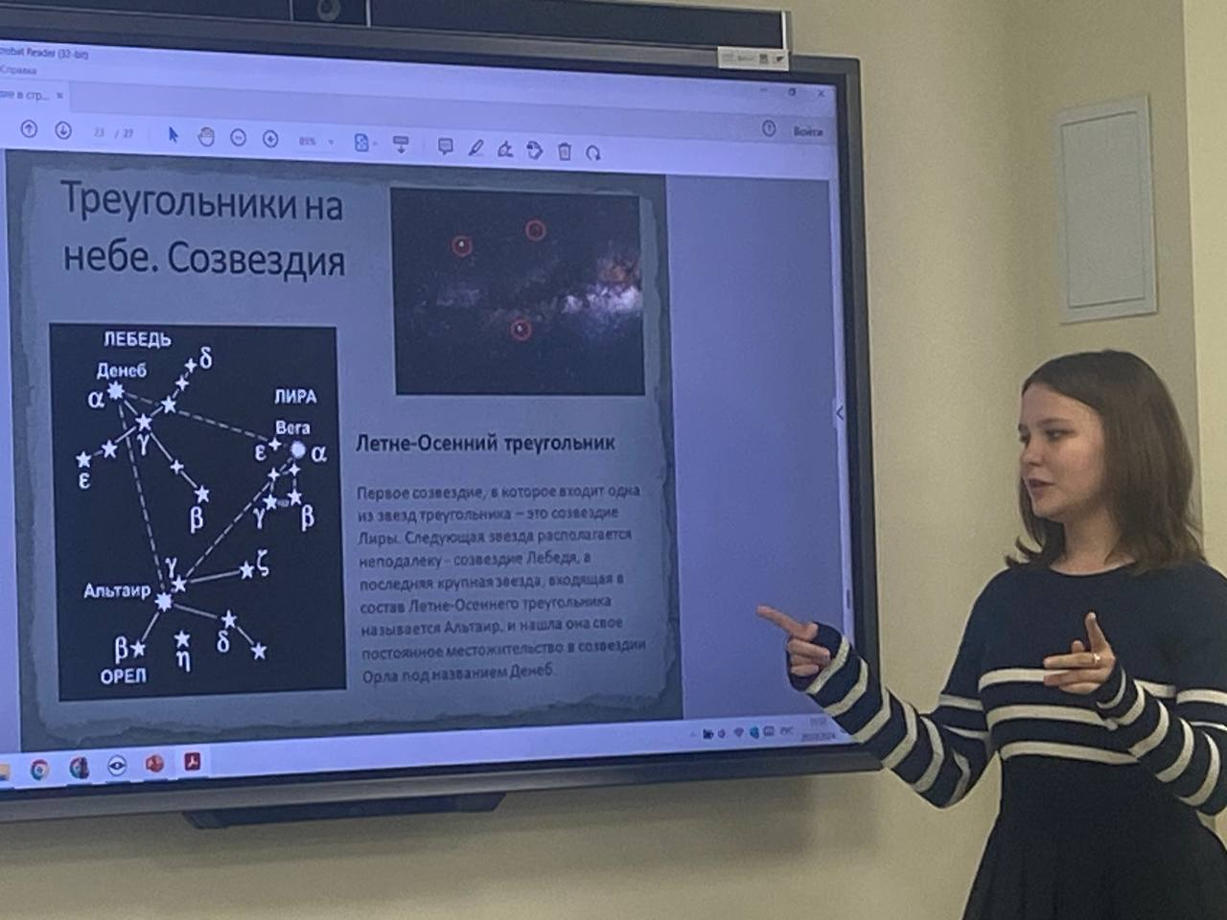
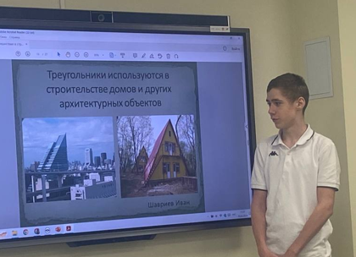
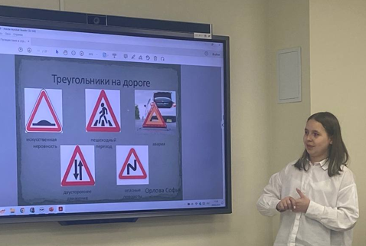
Подведение итогов урока. Рефлексия. Метод проектов

Slide 16
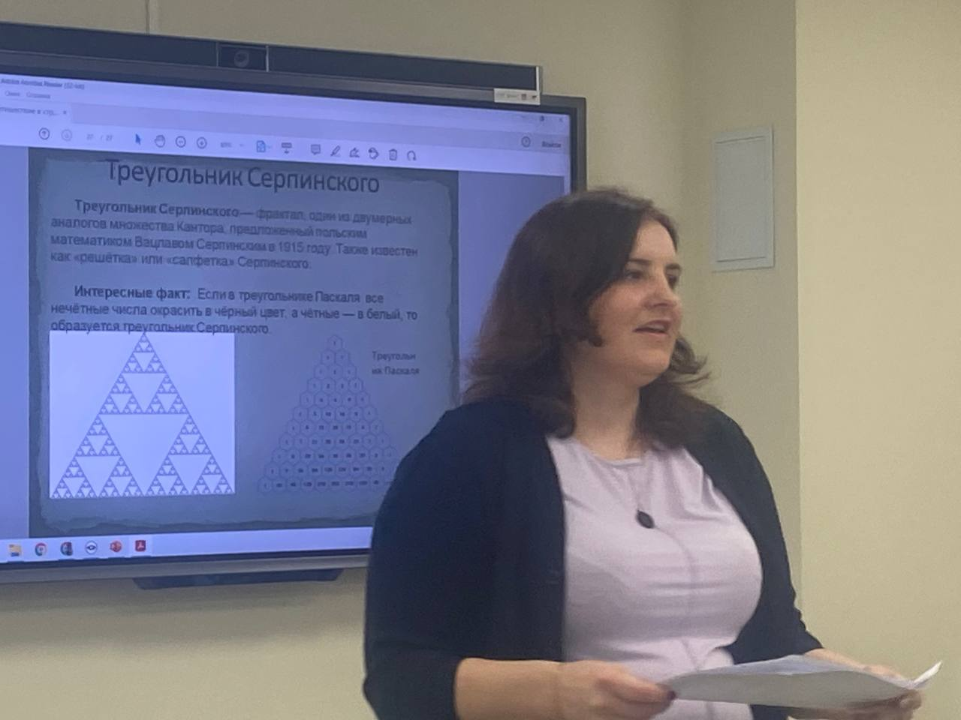
Урок оценен 65 баллов - оптимальный уровень

Slide 17
Преимущества модели «Перевёрнутого класса»
Преимущества
УЧАЩИЕСЯ качественный электронный образовательный ресурс; повышение мотивации к обучению; повышение увлеченности работы на уроке; работают в своем темпе; материалы урока доступны всем, в любое время; понимание важности командной работы; обучение вне аудитории в удобное время; ответственности за свое обучение; помогают друг другу в учебе; критически оценивать источники информации. | УЧИТЕЛЯ выступает в роди координатора; индивидуальный подход в обучении; по-другому организовывает учебную деятельность; ученики активно работают над заданием; легкий способ диагностики качества знаний; возможность вовлечения родителей в учебный процесс.

Slide 18
Недостатки модели «Перевёрнутого класса»
Недостатки, риск
УЧАЩИЕСЯ больше времени проводят перед компьютерами; неравные возможности доступа в Интернет; трудно привыкнуть к такому построению урока; находить и критически оценивать источники информации; домашнее задание - обязательная часть урока. | УЧИТЕЛЯ ложится большая первичная нагрузка; нужно хорошо владеть ИКТ технологиями; нужно владеть технологиями групповой работы; иметь группу поддержку в своем ОУ; объяснять родителям достоинства методики.

Slide 19
